Slide 1
Klarheit schaffen.
Wachstum beflügeln.
Die Industrie in Niederösterreich

Slide 2
Industrieland NÖ – Daten & Fakten
NÖ Industrie sichert Wohlstand!
ca. ein Drittel (31%) der gesamten NÖ Wirtschaftsleistung wird von der Industrie bestritten
NÖ Industrie ist international erfolgreich!
Fast die Hälfte des Umsatzes (49,3 Prozent) wird im Ausland erwirtschaftet (13.949 Mio. EUR). Der Gesamtumsatz der NÖ Industrie betrug 2017 mehr als 31 Mrd. Euro.
NÖ Industrie sichert die Kaufkraft im Land!
Im Vergleich zu den weiteren Wirtschaftssektoren entlohnt die Industrie im Land überdurchschnittlich hoch. Der servoindustrielle Sektor kommt für rund die Hälfte (51%) der gesamten Löhne im Bundesland.
Notes:
NÖ Industrie sichert Wohlstand
Niederösterreich ist ein Industrieland par excellence, die Industrie ist der stärkste Wirtschaftsfaktor der Region. Rund ein Drittel (31%) der gesamten NÖ Wirtschaftsleistung wird von der Industrie bestritten. Insgesamt sichern mehr als 35.000 (2016: 35.359) Unternehmen mit ihren Beschäftigten im servoindustriellen Sektor1 mehr als die Hälfte (55%) des erwirtschafteten Wohlstandes.
NÖ Industrie ist international erfolgreich
Vom höchsten Gebäude bis zum modernsten Autoscheinwerfer der Welt: Die innovativen und qualitativ hochwertigen Produkte der niederösterreichischen Industrie sind heute international gefragt. Fast die Hälfte des Umsatzes (49,3 Prozent) wird im Ausland erwirtschaftet (13.949 Mio. EUR). Der Gesamtumsatz der blau-gelben Industrie betrug 2017 mehr als 28,2 Milliarden Euro.
Die NÖ Industrie sichert die Kaufkraft im Land
Im Vergleich zu den weiteren Wirtschaftssektoren entlohnt die Industrie im Land überdurchschnittlich hoch. Der servoindustrielle Sektor kommt für rund die Hälfte (51%) der gesamten Löhne im Bundesland auf und trägt da-mit maßgeblich zur Stärkung der Kaufkraft in den einzelnen Regionen bei. Quelle: IWI (2019) auf Basis der Statistik Austria (2014/2015)

Slide 3
Industrieland NÖ – Daten & Fakten
NÖ Industrie prägt die Regionen des Landes!
Die Industrie sichert Beschäftigung und Wirtschaftsleistung in den Regionen. Wird bei der Herstellung von Waren ein Wert von 1.000 Euro erwirtschaftet, entsteht in der heimischen Wirtschaft eine zusätzliche Produktion von weiteren 620 Euro.
NÖ Industrie schafft Zukunft!
Zwei Drittel (67%) der Investitionen für Forschung und Entwicklung werden von den Unternehmen aufgebracht. Damit finanzieren die niederösterreichischen Unternehmen überdurchschnittlich viel in diesem Bereich (488,6 Mio. Euro).
Notes:
Die NÖ Industrie prägt die Regionen des Landes
Die Industrie betrifft die gesamte Wirtschaft und ist damit wichtiger Impulsgeber für die Regionalwirtschaft. Durch Aufträge an regionale Dienstleister und Lieferanten erhöht die Industrie die Wirtschaftsleistung und damit den Wohlstand in den einzelnen Regionen des Bundeslandes. Die Industrie sichert Beschäftigung und Wirtschaftsleistung in den Regionen. Wird bei der Herstellung von Waren ein Wert von 1.000 Euro erwirtschaftet, entsteht in der heimischen Wirtschaft eine zusätzliche Produktion von weiteren 620 Euro.
Die NÖ Industrie schafft Zukunft
Niederösterreichs Unternehmen sind der Forschungsmotor des Landes. Zwei Drittel (67%) der Investitionen für Forschung und Entwicklung werden von den Unternehmen aufgebracht. Damit finanzieren die niederösterreichischen Unternehmen überdurchschnittlich viel in diesem Bereich (488,6 Mio. Euro). Die innovativen und qualitativ hochwertigen Produkte der NÖ Industrie sind heute auf der ganzen Welt gefragt und sichern in Niederösterreich Arbeitsplätze.
Niederösterreichs Industrie sorgt sich um unsere Umwelt
Niederösterreichs Industrie zählt zu den Umweltfreundlichsten auf der ganzen Welt. Im Jahr 2016 investieren die blau-gelben Betriebe zusammen über 200 Mio. Euro in den Umweltschutz. Damit leistet Niederösterreich einen Anteil von 20% an den gesamten Umweltschutzausgaben Öster-reichs. Es gibt kaum eine andere Region auf der Welt, wo umweltfreundlicher produziert wird, als in Niederösterreich.

Slide 4
Industrieland NÖ – Daten & Fakten
NÖ Industrie sorgt sich um unsere Umwelt!
Im Jahr 2016 investieren die NÖ-Betriebe zusammen über 200 Mio. Euro in den Umweltschutz. Damit leistet NÖ einen Anteil von 20% an den gesamten Umweltschutzausgaben Österreichs.
NÖ Industrie ist ein starker Arbeitgeber!
Rund 160.000 Personen sind im produzierenden Bereich beschäftigt. Der servoindustrielle Sektor sichert mehr als 300.000 Arbeitsplätze.
NÖ Industrie ist wichtiger Ausbildner!
Jeder 7. Industrie-Lehrling Österreichs wird in Niederösterreich ausgebildet.
Notes:
NÖ Industrie ist ein starker Arbeitgeber
Niederösterreichs Industrie sorgt für qualitativ hoch-wertige Arbeitsplätze. Rund 160.000 Personen (2016: 160.153) sind im produzierenden Bereich beschäftigt. Der servoindustrielle Sektor sichert mehr als 300.000 Arbeitsplätze (2016: 308.763) und durch induzierte Effekte 1.1 weitere Arbeitsplätze pro Arbeitsplatz in an-deren Wirtschaftsbereichen. (Im Bereich Herstellung von Waren sind es sogar 1,7 weitere Arbeitsplätze)
Die NÖ Industrie ist wichtiger Ausbildner
Jeder siebente Industrie-Lehrling Österreichs wird in Niederösterreich ausgebildet (Anteil an der Herstellung von Waren Österreichs: 14%).

Slide 5
Die Industriebranchen
Bauindustrie
Bergwerke und Stahl
Chemische Industrie
Elektro- und Elektronikindustrie
Fahrzeugindustrie
Gas- und Wärmeversorgungsunternehmungen
Glasindustrie
Holzindustrie
Metalltechnische Industrie
Mineralölindustrie
Nahrungs- und Genussmittelindustrie
NE-Metallindustrie
Papierindustrie
Industrielle Hersteller von Produkten aus Papier und Karton in Österreich (PROPAK)
Stein- und keramische Industrie
Textil-, Bekleidungs-, Schuh- und Lederindustrie

Slide 6
Die Industriebranchen

Slide 7
Bildung & Lehre
Jahr | Industrie
2011 | 2487
2012 | 2468
2013 | 2528
2014 | 2446
2015 | 2346
2016 | 2241
2017 | 2278
2018 | 2433

Slide 8
Bildung & Lehre
2019
+7,17%
2018

Slide 9
Berufsorientierung
NaWi Netzwerktag - Workshops von Lehrern für Lehrer, Sparte Industrie
NÖ Experimentaltag, FG Metalltechnische Industrie (MTI) & Chemische Industrie NÖ
Menschen.Taten.Ideen - Schulpaket mit Lehrfilmen, Broschüre und Song, FG Metalltechnische Industrie NÖ
proHTL NÖ - Extra-Geld für innovative Schulprojekte an HTL, Initiatoren FG MTI & Chemische Industrie NÖ

Slide 10
Berufsorientierung
Holz mit allen Sinnen erleben, proHolz NÖ
Holzbox für Schulen, proHolz NÖ
Lehrunterlagen Wald & Holz inkl. Präsentation, Film und Quiz, proHolz NÖ
Lehrunterlagen Papier macht Schule
Virtueller Betriebsrundgang

Slide 11
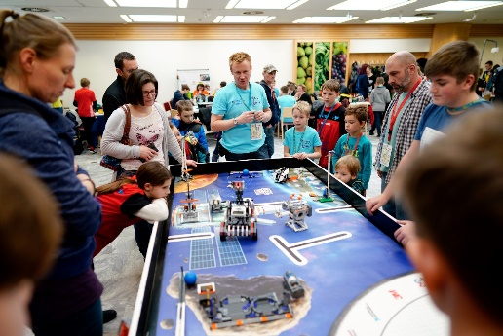
FIRST® LEGO® League
Kinder und Jugendliche für Wissenschaft und Technologie begeistern
Entwicklung von Teamgeist bei den teilnehmenden Gruppen
Kinder und Jugendliche anzuspornen, komplexe Aufgaben mit kreativen Lösungen zu bewältigen
Teams von 3 bis 10 Personen zwischen 10 und 16 Jahren
Bewerbe
  10. Jänner 2020 in Hollabrunn
  17. Jänner 2020 in St. Pölten
  18. Jänner 2020 Staatsmeisterschaft in St. Pölten
Startpaket pro Team ca. € 500,--

Slide 12
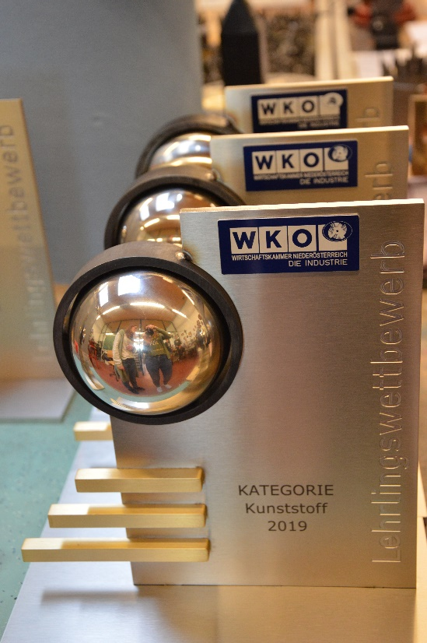
Lehrlingswettbewerbe
8 Kategorien in den Berufen
Metalltechnik, Elektrotechnik, Mechatronik, Prozesstechnik, Kunststofftechnik
Austragungsorte:
  LBS Neunkirchen & WIFI St. Pölten
Termine März & April 2020
2008-2019: 1112 Lehrlinge, ca. 80 Lehrbetriebe
www.industrieausbildung.at

Slide 13
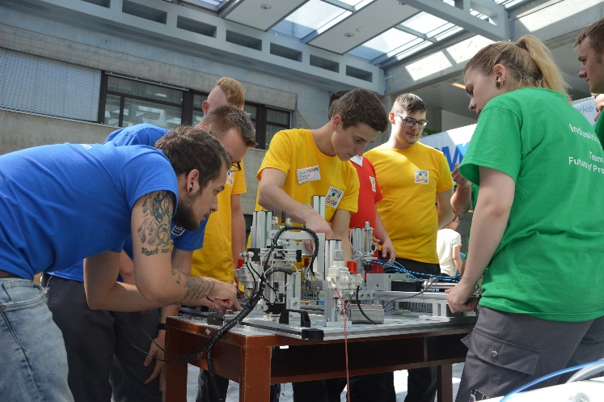
Teambewerb Industrie 4.0
Teamwettbewerb (1 Team/4 Lehrlinge)
8 Teams (28 TN)
Teamarbeit & berufsübergreifende Zusammenarbeit im Vordergrund
Vernetztes Denken und Agieren
Teams auch aus verschiedenen Unternehmen
Fähigkeiten aus den Bereichen Elektronik, Projektmanagement, Mechanik und Elektropneumatik unter Verwendung von modernster Sensorik und IT Technik im Team nötig

Slide 14
AusbilderInnen
Lehrgang zum „Dipl. Industrieausbilder/in“
Ausbilderplattform der Industrie
Ausbilderseminare
Ausbilderkongress, 6.11.2019 – noch Plätze frei
Plattform Ausbilder.at
Lehrwerkstätten-Verzeichnis

Slide 15
3D Druck - Maßnahmen
3D Druck-Workshops der MTI
  Modul 1 „ Einstieg in den industriellen 3D Metalldruck“ in Kooperation mit FOTEC und WIFI NÖ
  Workshops für Mitarbeiter der MTI NÖ, LBS- und HTL-Lehrer
  Modul II „Von der Skizze zum fertigen Produkt“ in Planung – Start 1./2. Quartal 2020
3D Druck-Förderungen
  TIP 3D Druck-Scheck (www.tip-noe.at)
  3D Druck-Bonus Land NÖ

Slide 16
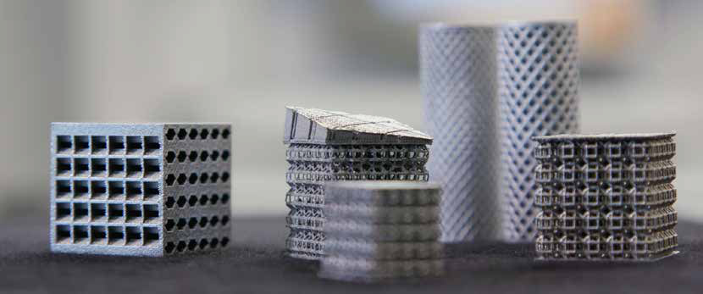
WIFI-Technologiegespräch 3D Metalldruck
Termin: 14.11.2019, 17.30 - 19.00
Ort: WIFI NÖ, St. Pölten
Inhalte:
    Additive Fertigung: Technologien, Aufbereitung, Kosten, etc.
    Metalldruck: Vom Pulver zum fertigen Produkt
    Nachbehandlung von 3D gedruckten Bauteilen
    Förderungen

Slide 17
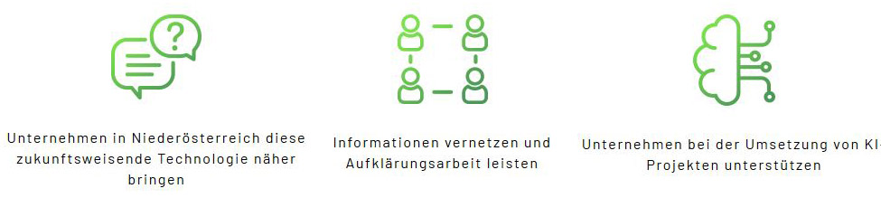
KI Initiative NÖ
KI Space im WIFI NÖ in St. Pölten
Start der KI-Akademie ab 11/2019
    Infotermine: St. Pölten (29.10), Mödling (30.10)
www.ki-noe.at

Slide 18
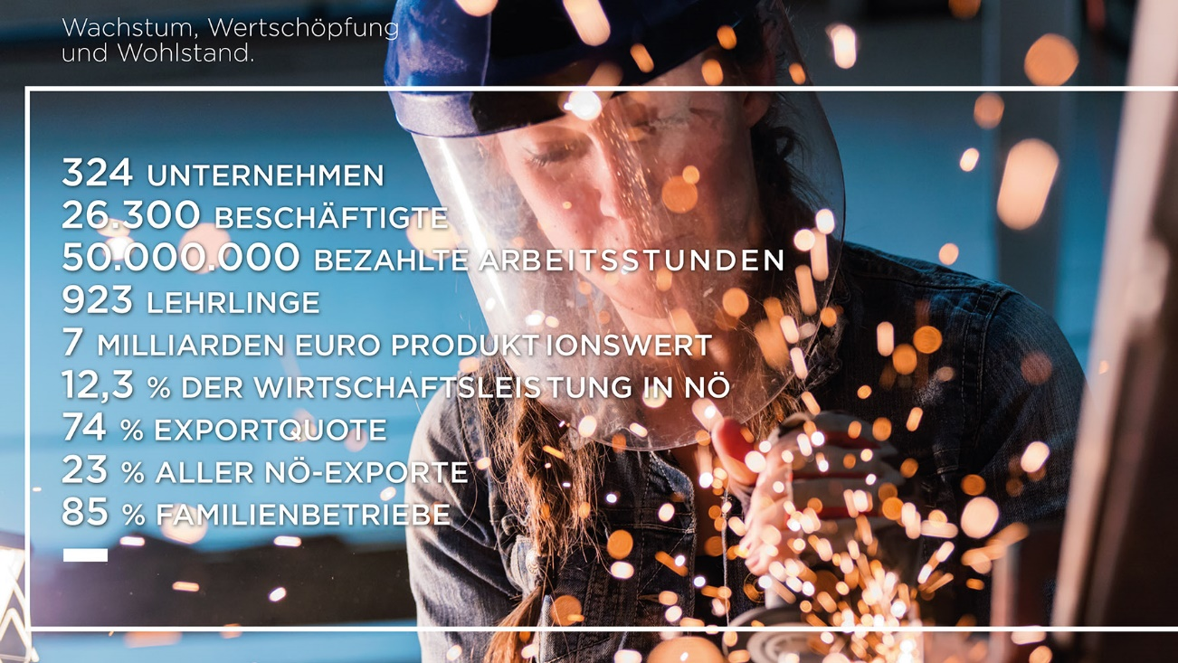
Digitalisierung - 3D Druck und KI

Slide 19
Studie „MTI-Qualifikationen“
Analyse des MTI-Bildungsangebotes & Erstellung von Bildungslandkarten
Statische Analyse der Output-Ebene des NÖ Ausbildungssystems. Für die wichtigsten MTI-Bildungsinstitutionen ab Sekundarstufe II werden regional unterscheidbare Bildungslandkarten erarbeitet.
Bedarfsanalyse von MTI-Qualifikationen – Umfrage
Darlegung der Markt-Matching-Strukturen am Arbeitsmarkt
Gegenüberstellung von Angebots- und Nachfragestrukturen, potenzielles Miss-Matching, Ausarbeitung von Handlungsempfehlungen.

Slide 20
Blitzlicht Qualifikationsbefragung I
Unternehmerische Aus-und Weiterbildungen sind ein wesentlicher Eckpfeiler für qualifizierte Fachkräfte.
Die Unternehmen haben nicht nur in der Vergangenheit viel in Aus-und Weiterbildung investiert, sie rechnen auch in Zukunft weiterhin mit (steigenden) Investitionstätigkeiten in ihr Humankapital.

Slide 21
Blitzlicht Qualifikationsbefragung II
Metalltechnik, Elektrotechnik, Mechanik, Mess-, Steuer-und Regelungstechniksind neben den klassischen Management-qualifikationen (Qualitäts-, IKT-, Projektmanagement) die wichtigsten nachgefragten Kompetenzen.
Die Unternehmen nutzen ein breites Spektrum klassischer ebenso wie (vermehrt) moderner Strategien und Kommunikationskanäle auf der Suche nach neuen Fachkräften.
Soft Skills haben bei techn. Berufen wichtige Bedeutung (v.a. Team-, Kommunikations-und Konfliktlösungsfähigkeit bzw. unternehmer-isches und verantwortungsbewusstes Denken und Handeln).

Slide 22
Bedarf zusätzlicher Fachkräfte in der MTI NÖ
Q: IWI (18.10.2019); Anm.: N=779, n=50 Keine Angaben bereinigt. Vorläufiges Ergebnis.

Slide 23
Investitionstätigkeiten in Aus- und Weiterbildung der MTI
in den letzten 12 Monaten
in den nächsten 12 Monaten

Slide 24
Kommunikationskanäle bei der Suche nach Fachkräften der MTI

Slide 25
Strategien der Suche nach Fachkräften der MTI NÖ
Suche von Fachkräften am heimischen Arbeitsmarkt
Interne Weiterbildung für MitarbeiterInnen
Kreatives Recruiting
Kooperationen mit Aus- und Weiterbildungseinrichtungen
Kontaktaufnahme mit Fachkräften aus anderen Unternehmen
Outsourcing/Kooperation mit externen Dienstleistern
MitarbeiterInnen-Castings
Akquise im Ausland

